Slide 1


Pontificia Universidad Católica del Ecuador Facultad de Ingeniería Escuela de Sistemas y Computación
Nuevas Técnicas de Programación
WorkBench
Eddie Verdesoto,
Cristofer López,
Adrián Arteaga,
Ricardo Maldonado
12 de diciembre del 2019

Slide 2
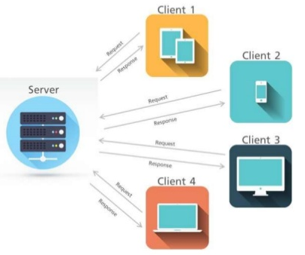
1.DEFINICIÓN DE LA PROPUESTA
Se diseñará una aplicación web de tipo cliente servidor en la cual los usuarios puedan realizar la comparación de diversos productos de hardware dando al usuario una mejor noción de cual componente tiene un mejor desempeño.

Slide 3
2.JUSTIFICACIÓN
Los usuarios potenciales para el desarrollo de esta página web serán situados mayormente a personas entre una edad de 15 a 60 años ya que son quienes están mas activamente utilizando herramientas tecnológicas ya sea para ocio o para trabajos. Por esto el benchmarking requiere algún nivel de conocimiento de los últimos componentes de la actualidad y cuál es su funcionamiento.
Los beneficios de utilizar el framework Laravel que usa php y es de código abierto son que cubren las necesidades que se requieren para la implementación de esta pagina ya que es ágil seguro y tiene una fácil escalabilidad y mantenimiento. Gracias a este framework resulta sencillo la integración de diferentes apis que requeriremos.

Slide 4
3.OBJETIVO GENERAL
Diseñar una página web que facilite la compra y venta de productos de tipo hardware

Slide 5

4.OBJETIVOS ESPECÍFICOS
-Crear interfaces amigables que faciliten a los usuarios el manejo y utilidad de la aplicación web.
-Desarrollar una base de datos para que nos permita almacenar la información de manera eficiente para que la aplicación web funcione correctamente.
-Usar apis y aplicaciones que permitan visualizar en 360° una imagen, para que de esta manera el cliente pueda observar de mejor manera el producto.

Slide 6
5.ALCANCE
El alcance de este proyecto consiste en construir un servicio de ventas online de productos de hardware mediante una página web que satisfaga las necesidades de los clientes.

Slide 7
6.FUNDAMENTACIÓN TEÓRICA
Laravel
Laravel sigue el MVC (Model View Controller) estructura que hace que sea fácil de aprender y crear rápidamente prototipos de las aplicaciones web.
Panoraven
Panoraven es un servicio web que hace super fácil incrustar 360 imágenes de cualquiera de los sitios web.

Slide 8
7.METODOLOGÍA INVESTIGATIVA
Funcionalidades de productos a mostrar:
Creación y modificación del árbol de categorías de productos de cualquier profundidad.
Posibilidad de definición de categorías públicas y privadas, sólo accesibles para administrador logado. Lo que implica poder tener categorías exclusivas para el mantenimiento de la página.
Creación y edición de productos.
Posibilidad de asignar varias imágenes a un mismo producto.
Posibilidad de categorizar los productos mediante tags.
Productos destacados.
Carga y descarga del catálogo de productos
Búsqueda sencilla de productos.
Mostrar los productos tecnológicos a manera de poder ver una comparativa técnica

Slide 9
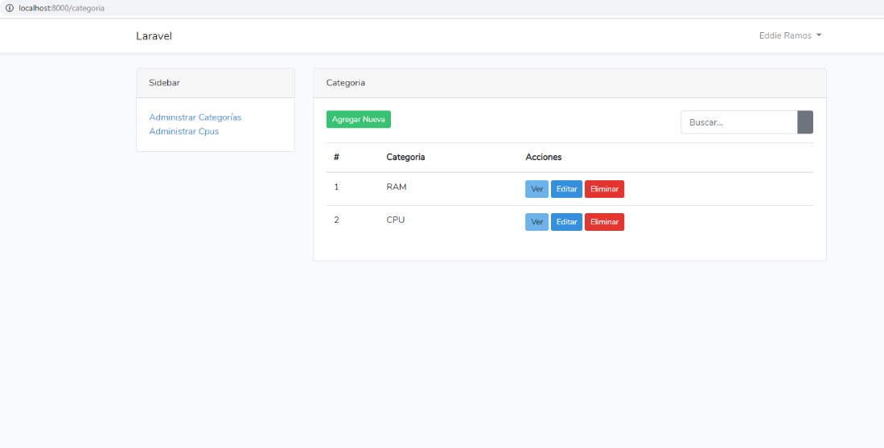
PRINCIPALES RESULTADOS OBTENIDOS

Slide 10
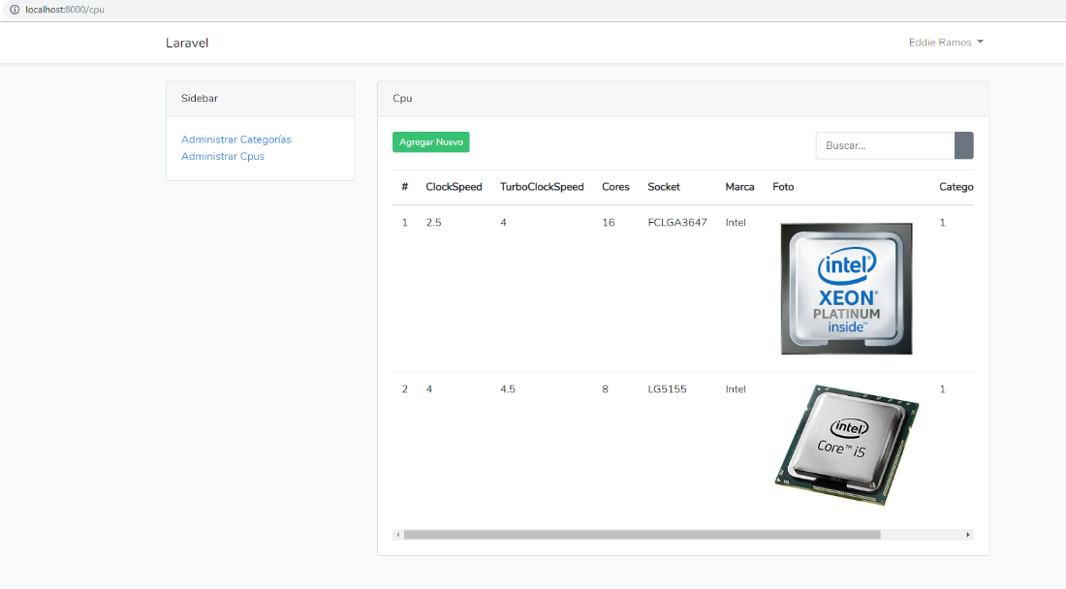

Slide 11
Conclusiones y Recomendaciones
Laravel proporciona todos los elementos para hacer una buena (pequeña a mediana) aplicación bastante rápido. Se utiliza Laravel para hacer numerosos sistemas CRM, soluciones de negocio y adaptado a la mercancía.
Con lo que respecta a la parte de implementación se debe de tener en cuenta que todo el equipo puede estar en diferente nivel de conocimiento, así como también el uso con la herramienta laravel, para poder mitigar estas falencias se debe de ayudar de manera colaborativa

Slide 12

Gracias

